Slide 1


MODE OPERATOIRE MACHINE
REF: EB – A23
REGLAGES MECANIQUES
VERSION: 202501
PAGE: 1/7
CENTRAGE EXTRUDEUSE, TETES DE SOUFFLAGE, FILIERES ET ROBOTS ET TESTEUSE INTEGREE
ABAISSER A UNE TEMPERATURE DE VEILLE

Slide 2
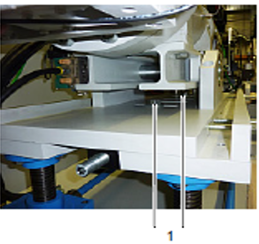
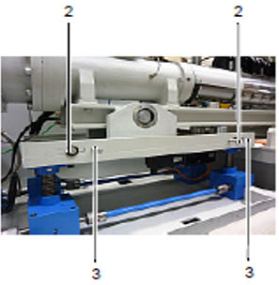
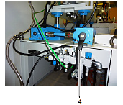
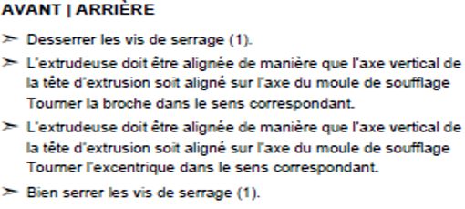
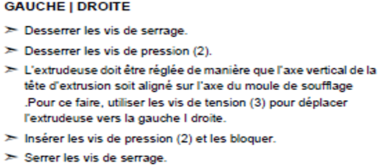

MODE OPERATOIRE MACHINE
REF: EB – A23
REGLAGES MECANIQUES DE L EXTRUDEUSE
VERSION: 202501
PAGE: 2/7

Slide 3
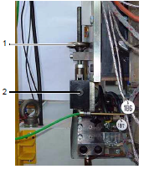
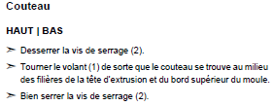
MODE OPERATOIRE MACHINE
REF: EB – A23
REGLAGE MECANIQUE DE LA HAUTEUR DU COUTEAU
VERSION: 202501
PAGE: 3/7
ABAISSER A UNE TEMPERATURE DE VEILLE

Slide 4
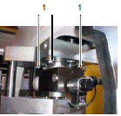
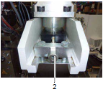
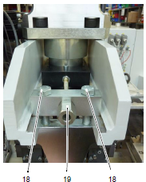
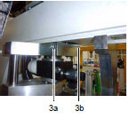
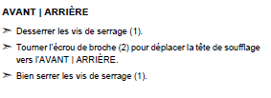
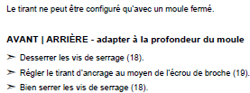
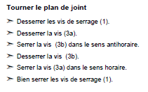
MODE OPERATOIRE MACHINE
REF: EB – A23
TETE DE SOUFFLAGE
VERSION: 202501
PAGE: 4/7

Slide 5
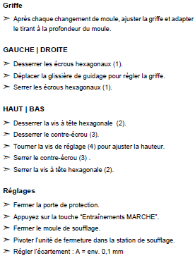
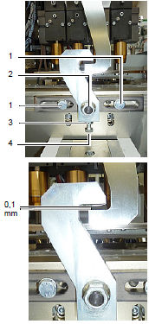
MODE OPERATOIRE MACHINE
REF: EB – A23
REGLAGE MECANIQUE DE LA GRIFFE
VERSION: 202501
PAGE: 5/7
ABAISSER A UNE TEMPERATURE DE VEILLE

Slide 6
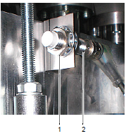
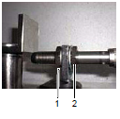
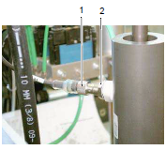
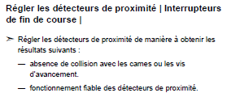



MODE OPERATOIRE MACHINE
REF: EB – A23
REGLAGES DES FINS DE COURSES
VERSION: 202501
PAGE: 6/7

Slide 7
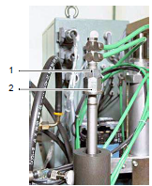
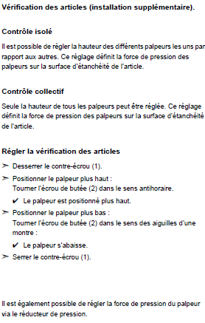
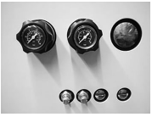
MODE OPERATOIRE MACHINE
REF: EB – A23
REGLAGES TESTEUSE INTEGREE
VERSION: 202501
PAGE: 7/7
ABAISSER A UNE TEMPERATURE DE VEILLE

